Slide 1


Maximum path sum in a triangle
ANÁLISIS DE ALGORITMOS
BRAYAN RAMIREZ BENITEZ
3CV11

Slide 2
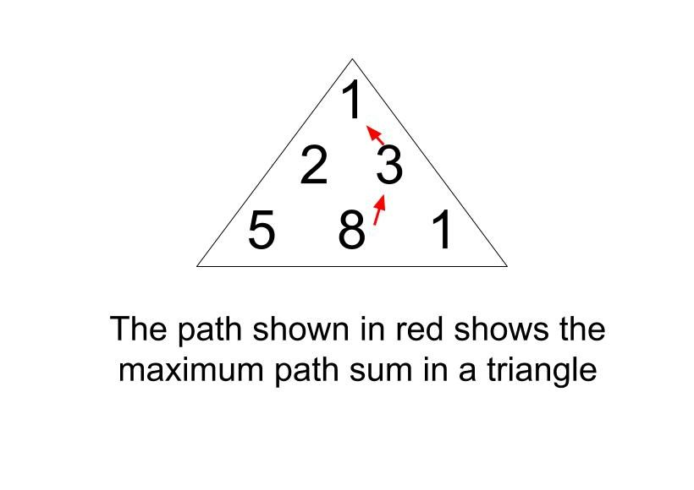
Dados números en forma de triangulo, encontrar la suma del máximo camino en el triangulo.

Slide 3
Ejemplo
3
7 4
2 4 6
8 5 9 3
8
-4 4
2 2 6
1 1 1 1
Suma: 3 + 7 + 4 + 9 = 23
Suma: 8 + 4 + 6 + 1 = 19

Slide 4
Desplazamos cada elemento y ponemos 0’s en cada posición vacía para convertirla en una matriz regular.
3
7 4
2 4 6
8 5 9 3
3 0 0 0
7 4 0 0
2 4 6 0
8 5 9 3

Slide 5
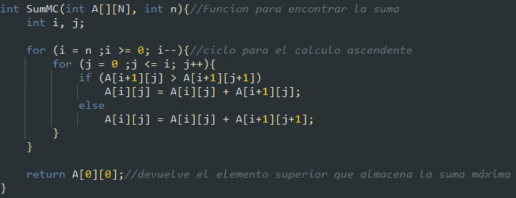
Algoritmo

Slide 6
Ejemplo funcionamiento del algoritmo
3 0 0 0
7 4 0 0
2 4 6 0
8 5 9 3
3 0 0 0
7 4 0 0
10 13 15 0
3 0 0 0
20 19 0 0
max
max
max
23 0 0 0

Slide 7
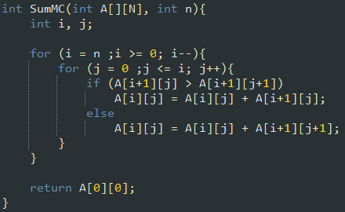

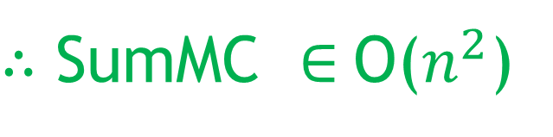
Análisis a priori
O(1)
O(n)
O($n^{2}$)
O(1)
$∴\text{SumMC} ∈$O($n^{2}$)

Slide 8
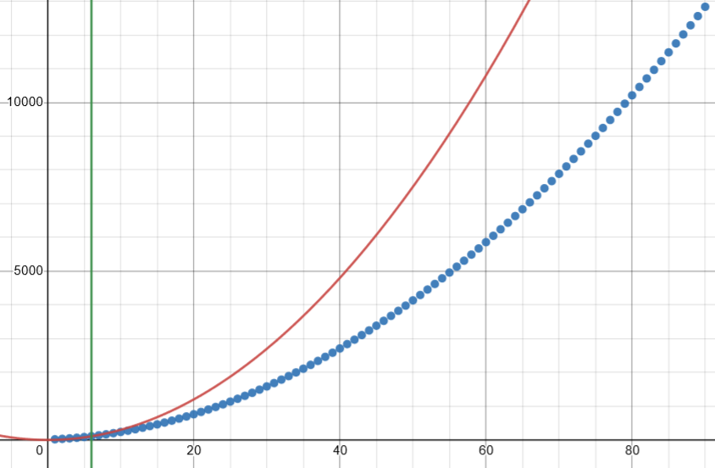


Análisis a posteriori
$$g\left(n\right)=3n^{2}$$
$$n_{o}=6$$

